Slide 1
Vlambeer
Oplevering project sprint 4

Slide 2
Inhoudsopgave
1. Voorwoord
2. Voltooide taken per persoon
3. Slot

Slide 3
Voorwoord
Groepsleden
User story's voltooid van deze sprint

Slide 4
Mike Oerlemans
PDF factuur + layout opmaak
Gerelateerde producten merchandise pagina

Slide 5
Regilio Dielemans
Product pagina’s gemaakt
Game pagina gemaakt
Giantbom api in games

Slide 6
Daniel van Bavel
Shoppingcart

Slide 7
Menno van der Krift
Merchandise data uit database laden
Muziek pagina data uit database laden
Code geoptimaliseerd
Add product pagina gefixed (werkte niet goed meer in admin panel)

Slide 8
Friso Kin
Contact pagina aangepast(Google Maps)
Aanpassingen( Home page, Merchandise,Footer)

Slide 9
Koen de Bont
Admin panel
Login / profielgegevens

Slide 10
Jan Adriaans
Design’s webshop
Aanpassingen webshop
Extra interactiviteit toevoegen

Slide 11
Rick Frenken
Design webshop
Uitlijnen website
Design twitter API
Interactiviteit toevoegen
Controle

Slide 12
Slot
Samenwerking
Verloop scrum methode
Plus- & min punten van de scrum methode

Slide 13
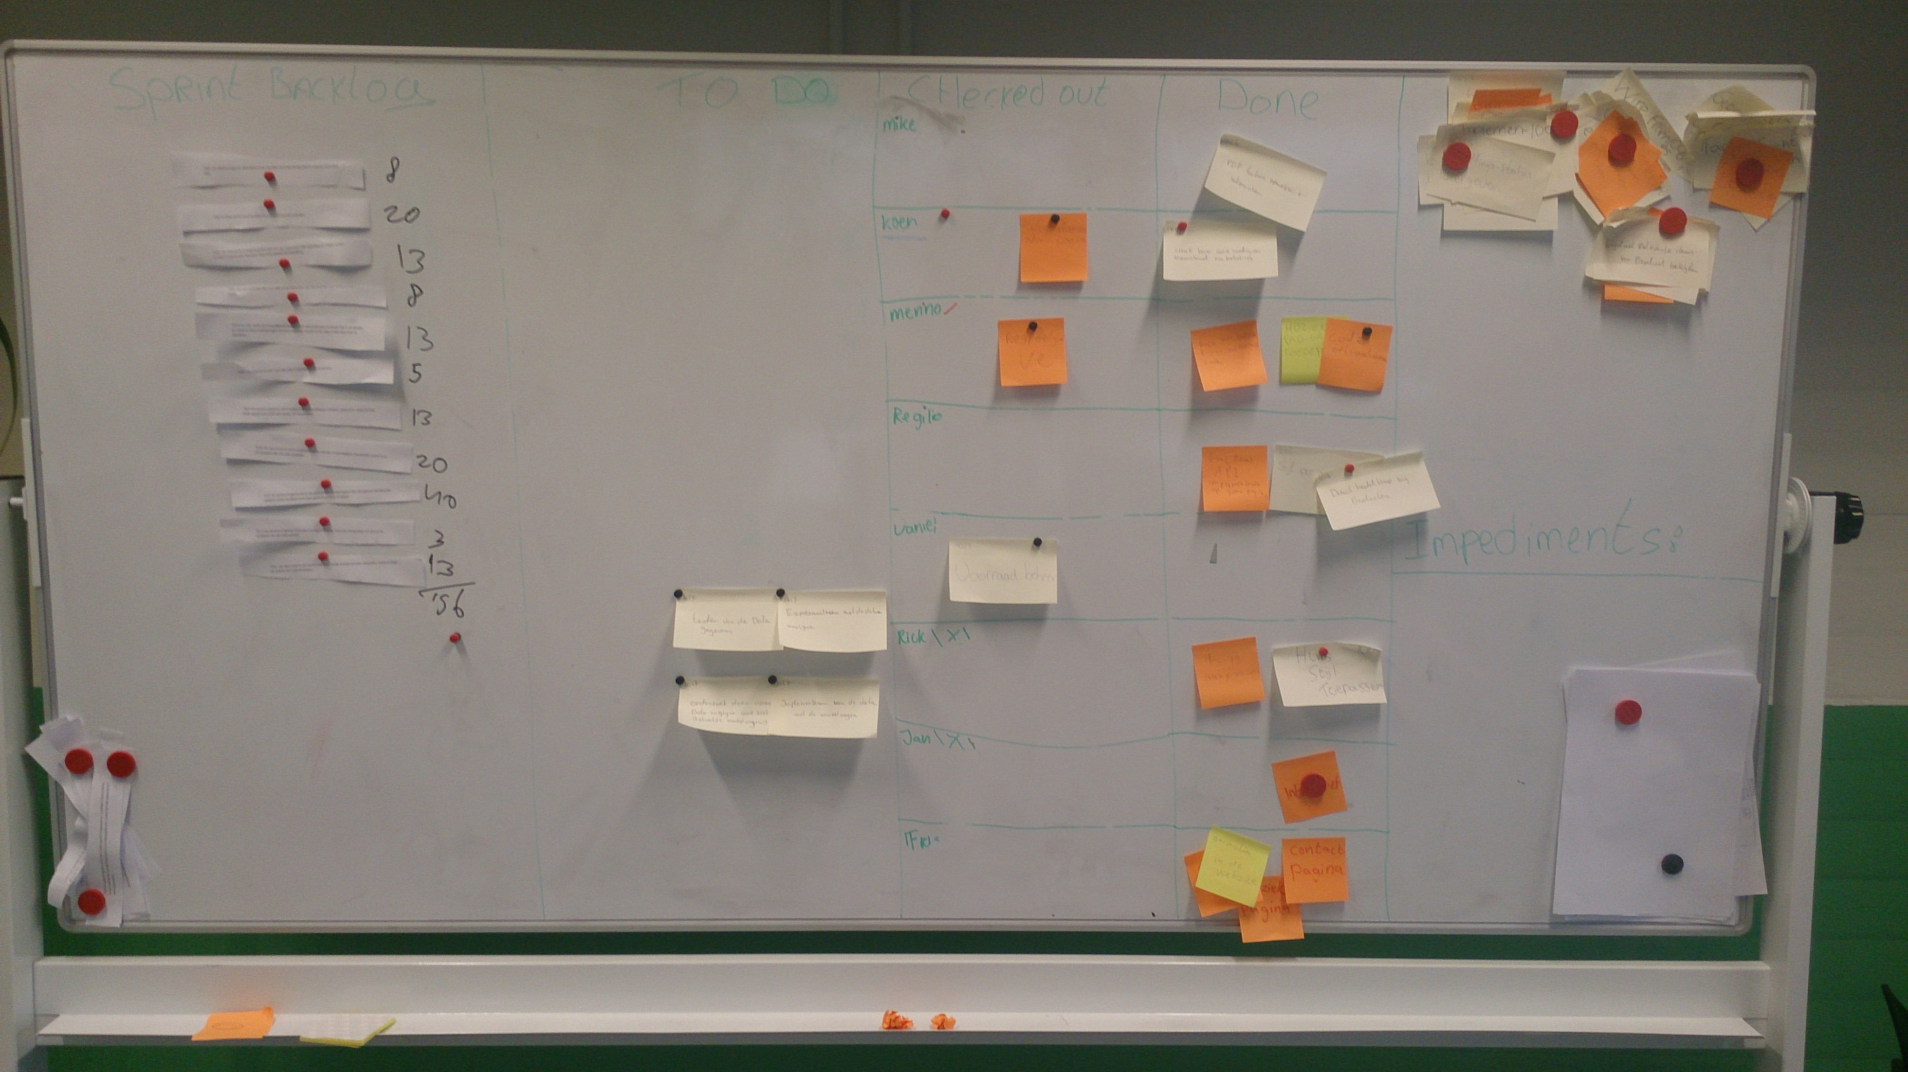
Dit was onze presentatie van het project Vlambeer
Zijn er nog vragen?

